Slide 1
Opencv - Entrenar
Ubuntu – 11.04
Les explicare como yo logre entrenar mi red neuronal. Espero y le sirva.
Saludos

Slide 2
Que necesitamos
1 Adquisición de imagenes
2 Crear muestra
3 Entrenamiento
4 Pruebas

Slide 3
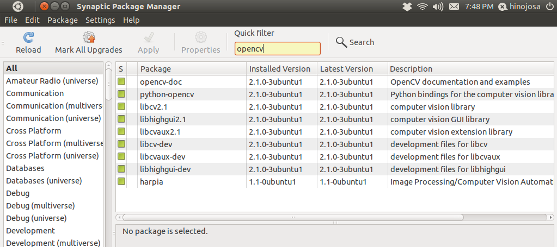
Lo primero...
Descargar el Opencv
    Para no complicartela demaciado descarga todos los paquetes necesarios desde la Synaptic Package Manager
Los cuadros en verdes, son los paquetes que yo tengo instalados (osea todos).

Slide 4
Jugar un rato...
Puedes jugar con los ejemplos (codigos) que trae OpenCV los cuales incluyen detectar rostro, boca, ojos, nariz. Para ello se utiliza unos archivos *.xml de muestra que trae OpenCV.
Pero....
  DONDE estan esos archivos?
  /usr/share/doc/opencv-doc/examples

Slide 5
Pasos
Entrenar la red neuronal son basicamente 4 pasos:
    1 Adquisición de imagenes
    2 Crear muestra
    3 Entrenamiento
    4 Pruebas

Slide 6
Paso #1 - Adquisición de imagenes
Lo primero es crear un directorio parecido al siguiente:
  entrenamiento
    Positivas
    Negativas

Slide 7
CARPETA “negativas”
las denominadas imágenes negativas son cualquier grupo de imágenes en las cuales no aparece el objeto sobre el cual queremos generar el entrenamiento.
Para estas imágenes también hay que generar un archivo (negativas.txt) que sirve de indice para las etapas posteriores, con la siguiente estructura:
negativas/img1.jpg
negativas/img2.jpg
negativas/img3.jpg
negativas/imgn.jpg

Slide 8
CARPETA “positivas”
Aqui guardaremos todas las imágenes (.bmp) que contiengan el objeto que estamos intentando detectar. La idea es generar un muestreo del objeto en distintos ángulos, iluminación, etc.
Para estas imágenes también debe generarse un archivo indice, pero que contienen algo mas de información:
positivas/img1.bmp 1 100 100 25 25
positivas/img1.bmp 1 120 110 27 28
positivas/img1.bmp 1 130 900 30 31
positivas/img1.bmp 1 140 105 22 23
En este archivo se especifica donde se encuentra el objeto dentro de la imagen positiva. Siendo la primera el numero de objetos dentro de la imagen, las 2 siguientes son las coordenadas x e y (respectivamente) y las siguientes 2 ancho y largo.
Para generar este archivo se cuenta con una herramienta que trae OpenCV llamada objectmarker.
Para un buen entrenamiento se necesitaran aproximadamente 5000 imágenes negativas y 1500 positivas, claro que para realizar las pruebas con unas 200 positivas y unas 1000 negativas bastará

Slide 9
Mi experiencia acerca del paso #1
Primero que nada, este paso es muy tardado si no se cuenta con una base de datos previa(si tienes suerte podras encontrar una en internet), en caso de NO encontrar o contar con ella recomiendo pagarle a alguien para que consiga las imagenes o si trabajas en equipo dividanselas para que cada uno busque 300 o 1000, dependiendo del proyecto.
Lo primero que hice, fue conseguir las 1000 negativas y las 200 positivas.(algo muy tardado, en mi caso), y guardarlas en su respectiva carpeta.
    Aqui te dejo una pagina que me ayudo a conseguir la mayoria de las imagenes
        http://www.dreamstime.com/
        Solo tienes que crear un cuenta(es gratis) y listo.
Si entras a esa pagina todas las imagenes que descarges estaran en formato .png, pero esto no es problema, el comando para convertirlas a .bmp es
      mogrify-formato jpg *. bmp

Slide 10
Despues de conseguir todas las imagenes, aun tenia la tarea de crear los .txt.
Este paso es OPCIONAL, es como YO lo hice:
    Para generar los .txt, tenia que escribir la direccion de cada una de las imagenes, de una por una a mano(no me regañen). Se que existe un comando el cual te genera las direcciones de todos los archivos y te los guarda en un .txt, pero como no lo encontre y estaba presionado por el tiempo, decidi cambiarme a windows para terminarlos de una vez por todas.
    Todo esto es porque no puede hacer funcionar la herramiento objectmarker en ubuntu 11.04. Si lograste o sabes como, por favor comenta esta entrada con la respuesta, gracias.

Slide 11

Una vez en windows
No odio a windows como a muchos de mis compañeros, porque si no, me hubiera dado un tiro antes de entrar a windows.
Lo primero que hice fue descargar este archivo
http://www.4shared.com/file/mpbQkWp4/tools.html
Todas las imagenes “positivas” guardalas en \temp\positive\rawdata".

Slide 12
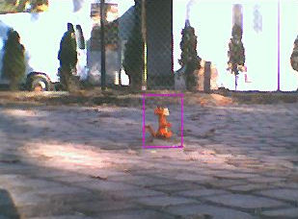
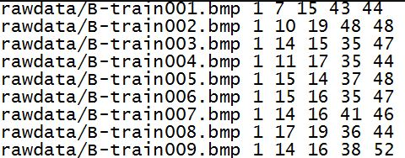
Ahora que estan todas la imagenes guardadas ejecuta "objectmarker.exe”. Este te abrira la imagen en un cuadro, en donde seleccionaras los objetos necesarios para el entrenamiento, pulsando “barra espaciadora” para guardar(sus coordenadas), y “enter” para continuar(siguiente imagen).
NOTA: es tardado, ten mucha paciencia
Al final, todo se guardara en info.txt
FELICIDADES HAS TERMINADO CON LO MAS PESADO

Slide 13
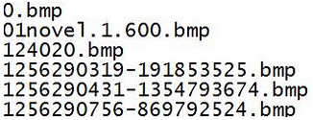
Aun en windows
Ahora continuemos con las “negativas”.
Copia todas las images en la carpeta "temp\negative", y ejecuta “create_list.bat” y listo.
Podras ver los resultado en “infofile.txt”
Guarda esos 2 archivos (info.txt y infofile.txt) y cambiemnos a ubuntu :D
-----------------FIN DEL PASO OPCIONAL------------

Slide 14
Repasemos lo que llevamos hasta el momento
2 carpetas
  “positivas” - la cual contiene
    200 imagenes formato .bmp
    Un archivo llamdo “info.txt” el cual contiene la direccion y coordenadas de las imagenes.
  “negativas” - la cual contiene
    1000 imagenes formato .bmp
    Un archivo llamdo “infofile.txt” el cual contiene la direccion de las imagenes.

Slide 15
Paso #2 - Crear muestra
En esta etapa nos valdremos de una herramienta llamada createsamples.
En este caso desde la linea de comando de GNU/Linux debemos ejecutar(desde la carpeta “entrenamiendo”):
opencv_createsamples -info positivas/info.txt -vec positivas/muestra.vec -num 162 -w 24 -h 24
-info: es la ubicación del archivo con el indice las imágenes positivas.
-vec: es el nombre del archivo de salida con la muestra generada.
-num: cantidad de imágenes positivas.
-w: ancho de la muestra de salida.
-h: alto de la muestra de salida.

Slide 16
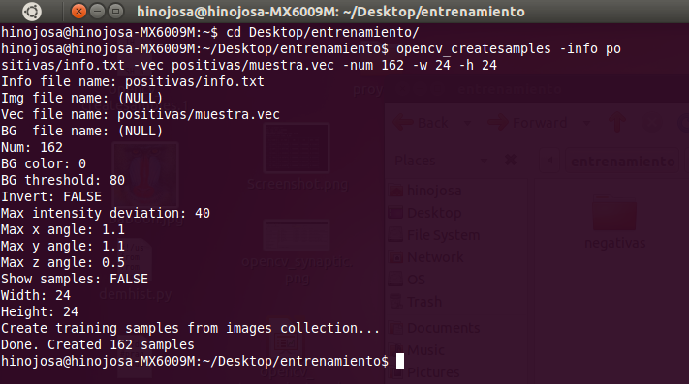
Resultados
1)

Slide 17
Paso #3 - Entrenamiento
Para esta etapa nos valdremos de otra herramienta llamada haartraining, el archivo indice generado con las imágenes negativas y el archivo de muestras generado en la etapa anterior.
Nuevamente desde la linea de comandos:
  opencv_haartraining -data data/cascada -vec positivas/muestra.vec -bg negativas/infofile.txt -nstages 30 -nsplit 2 -minhitrate 0.999 -maxfalsealarm 0.5 -npos 162 -nneg 447 -w 24 -h 24 -mem 1300 -mode ALL
  -data: directorio de salida para la generación del entrenamiento.
  -vec: archivo con muestras generado en la etapa anterior.
  -bg: archivo indice con las imágenes negativas.
  -nstages: número de etapas de entrenamiento. Es directamente proporcional a la calidad del clasificador a generar.
  -nsplit: debilidad del clasificador.
  -minhitrate: mínimo rango de cada etapa.
  -maxfalsealarm: determina el rango máximo de falsas alarmas admitidas para cada etapa.
  -npos: numero de imágenes positivas indexadas.
  -nneg: numero de imágenes negativas indexadas.
  -w: ancho.
  -h: alto.
  -mem: memoria a utilizar en el proceso.

